Slide 1

深入JDBC安全：特殊URL构造与不出网反序列化利用技术揭秘
yulate & m4x

Slide 2

目录
1
2
引入
现有绕过手法
Contents
3
4
漏洞案例与trick
不出网利用
5
6

Slide 3
0x01 引入

Slide 4
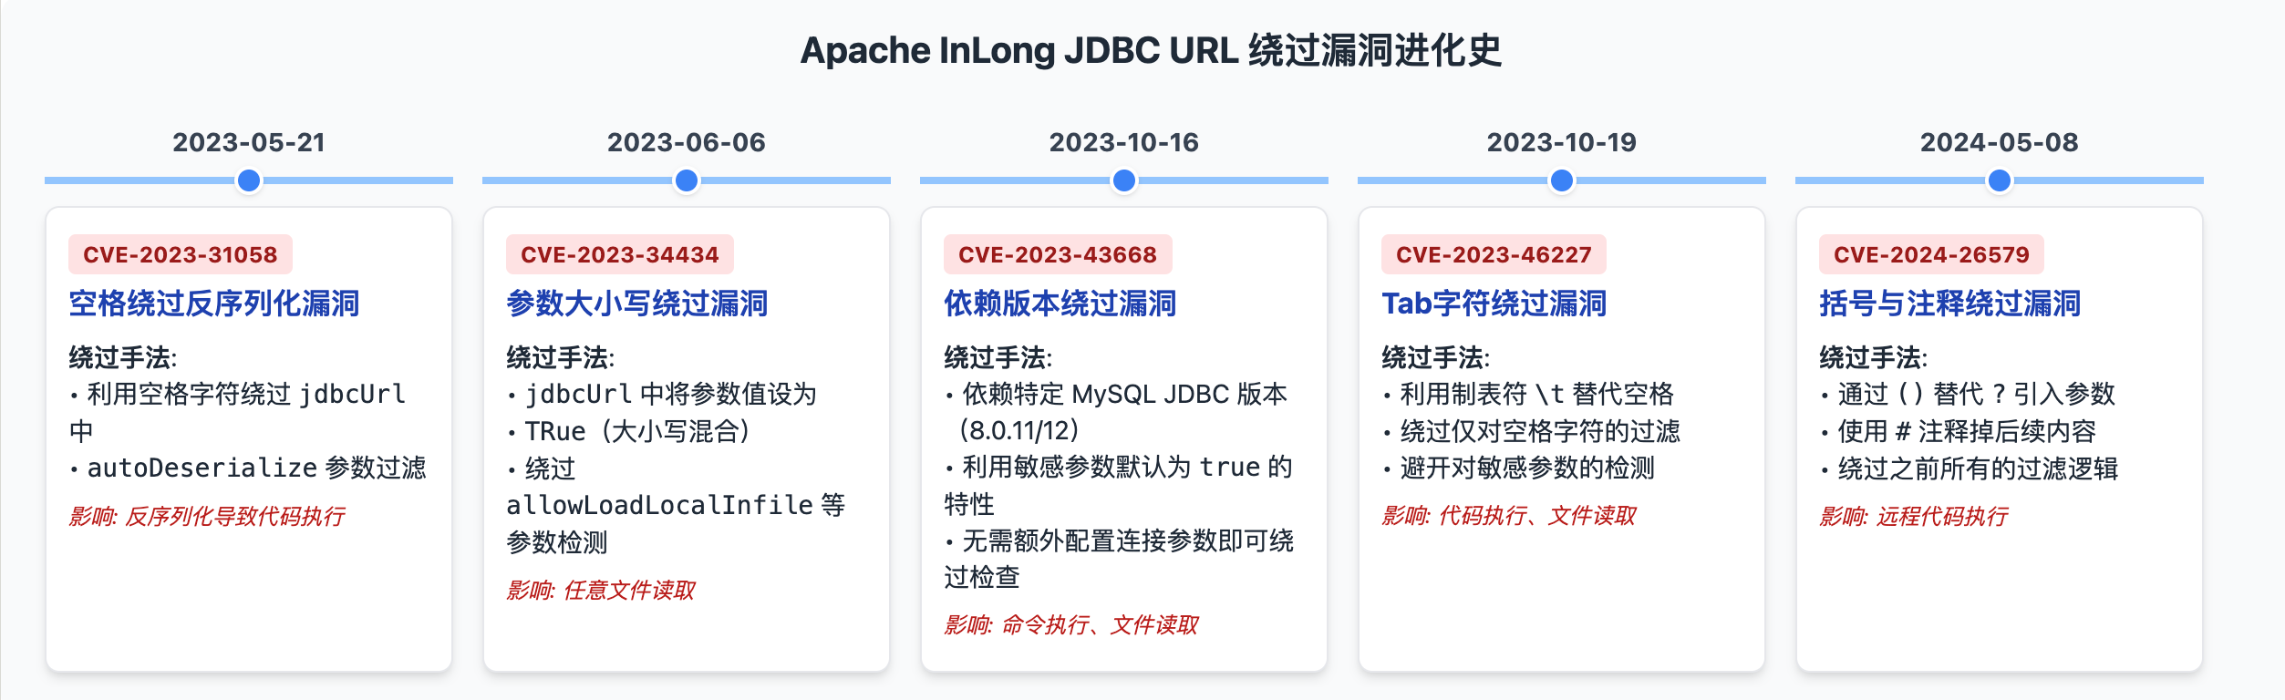
1. 引入
以Apache InLong 作为示例，该系统可以作为JDBC 漏洞bypass的教科书级别示例，涵盖现有绝大部分的绕过手法。

Slide 5
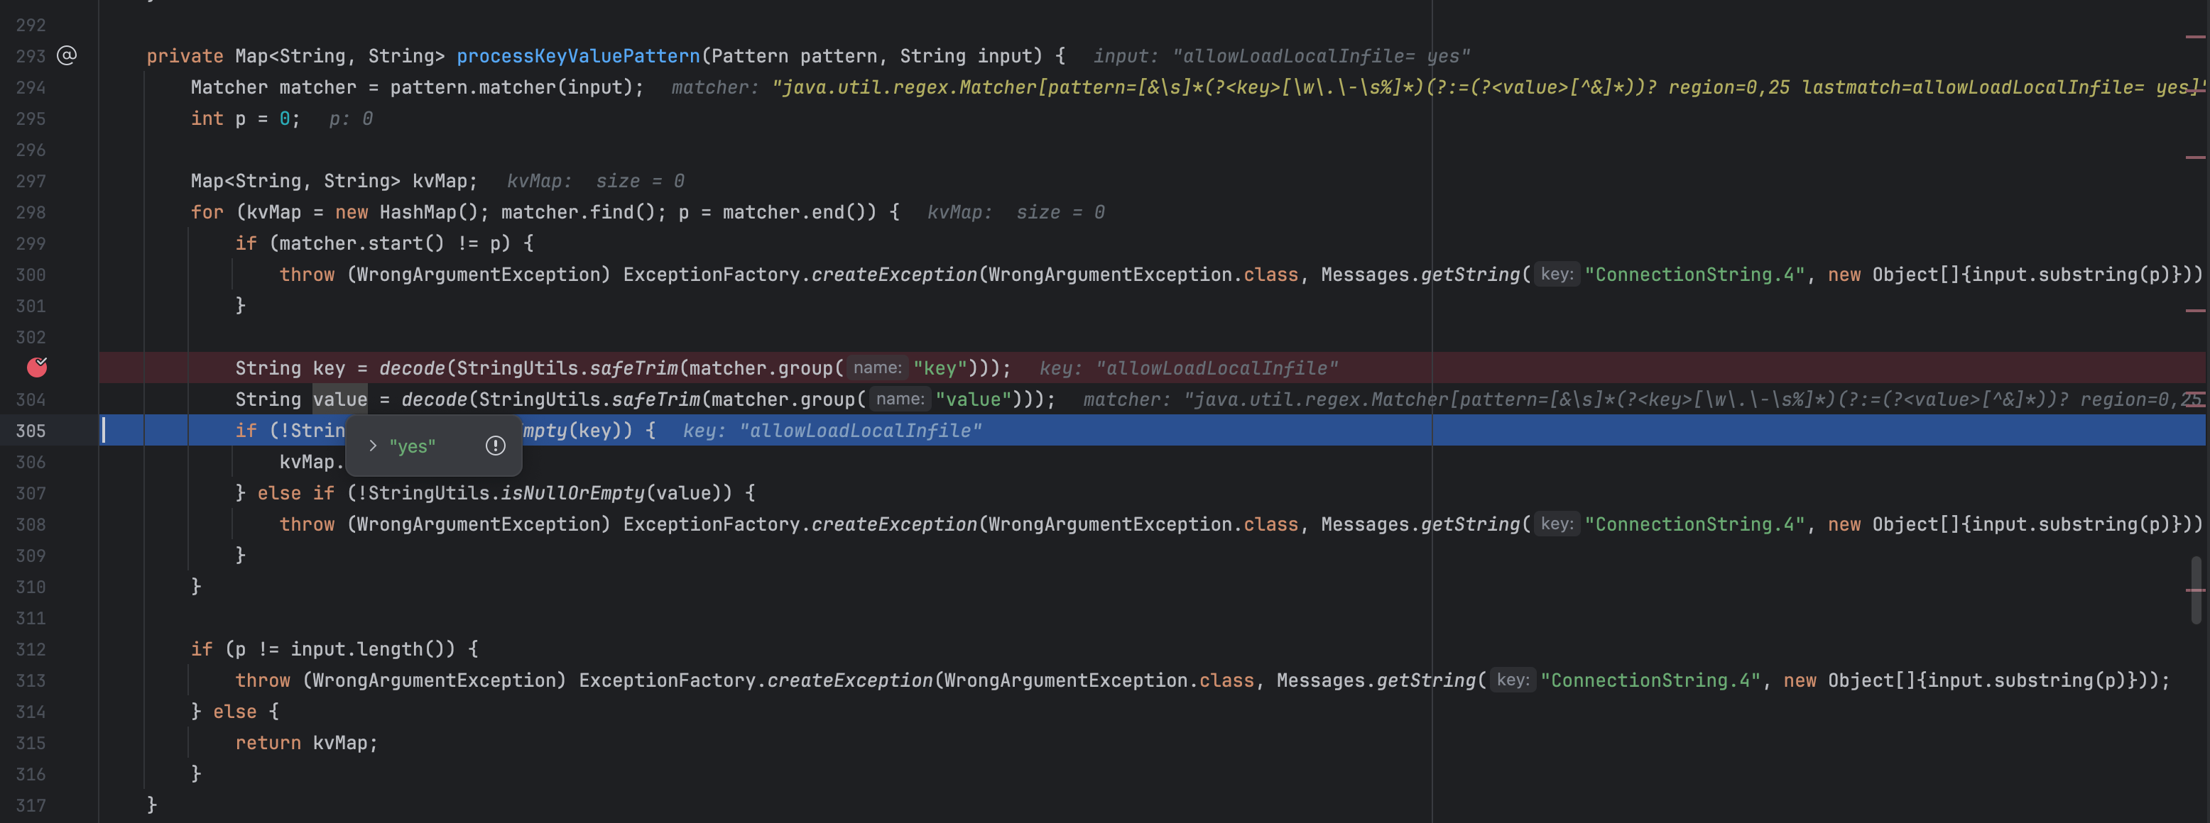
1. 引入
CVE-2023-31058
com.mysql.cj.conf.ConnectionUrlParser#processKeyValuePattern

Slide 6
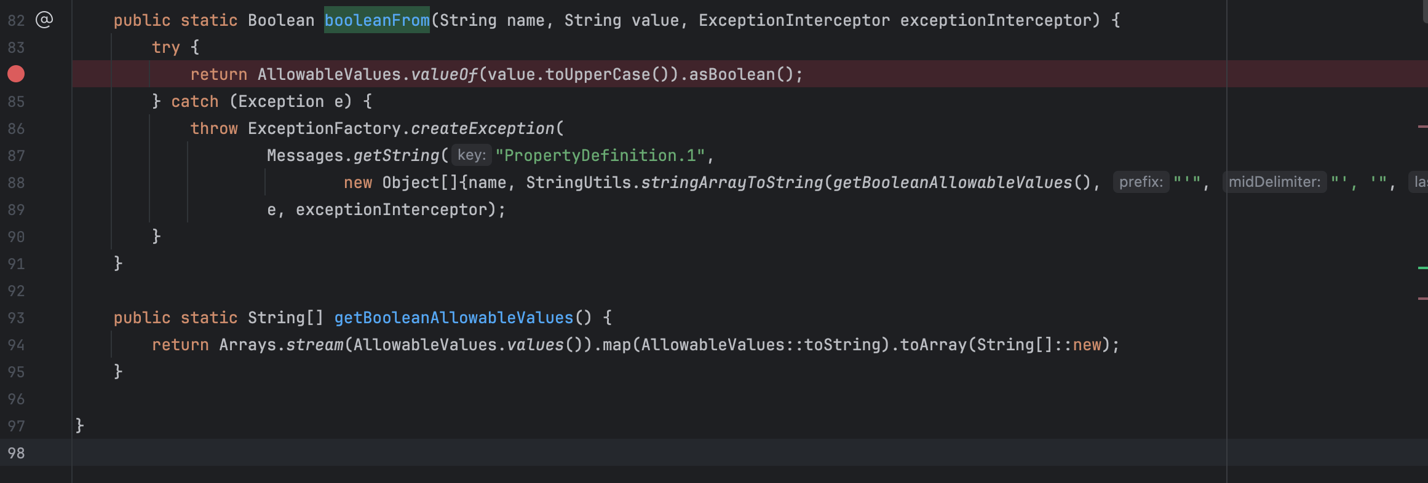
1. 引入
CVE-2023-34434
com.mysql.cj.conf.BooleanPropertyDefinition#booleanFrom

Slide 7
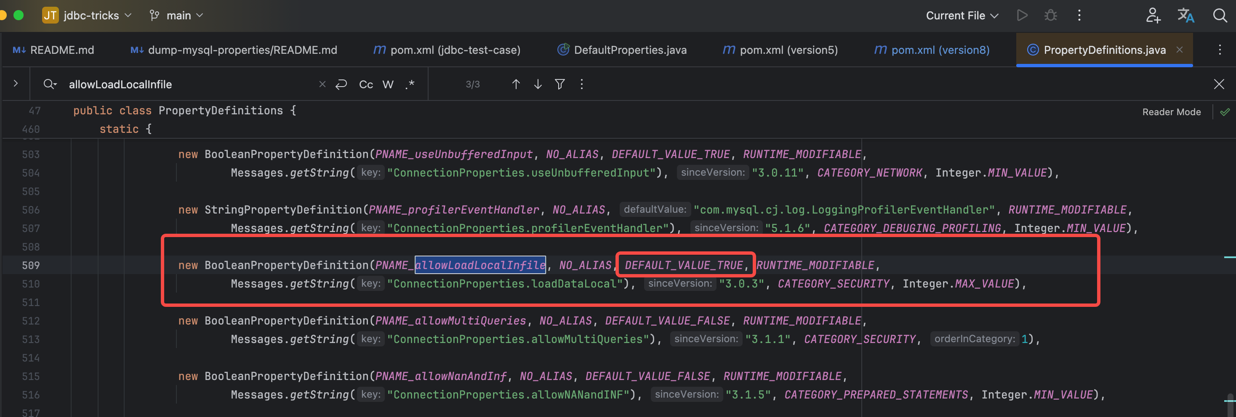
1. 引入
CVE-2023-43668
com.mysql.cj.conf.PropertyDefinitions

Slide 8
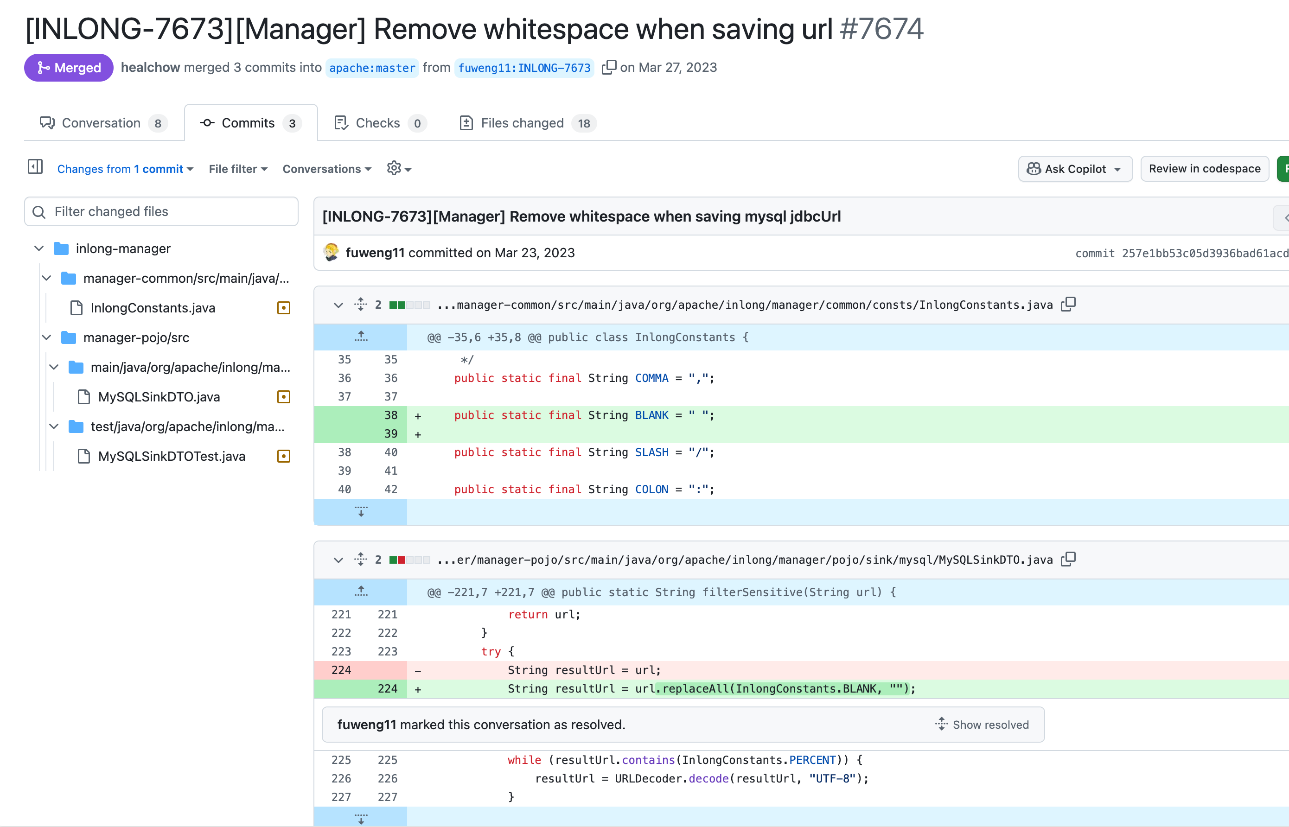
1. 引入
CVE-2023-46227 通过\t 绕过replaceAll替换空格

Slide 9
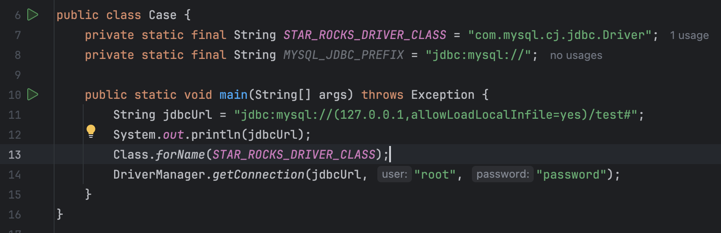
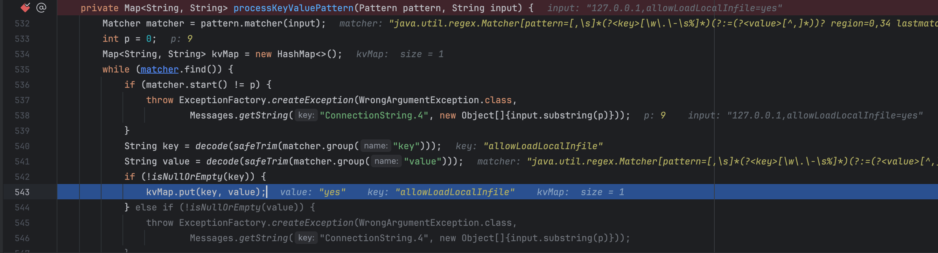
1. 引入
CVE-2024-26579

Slide 10
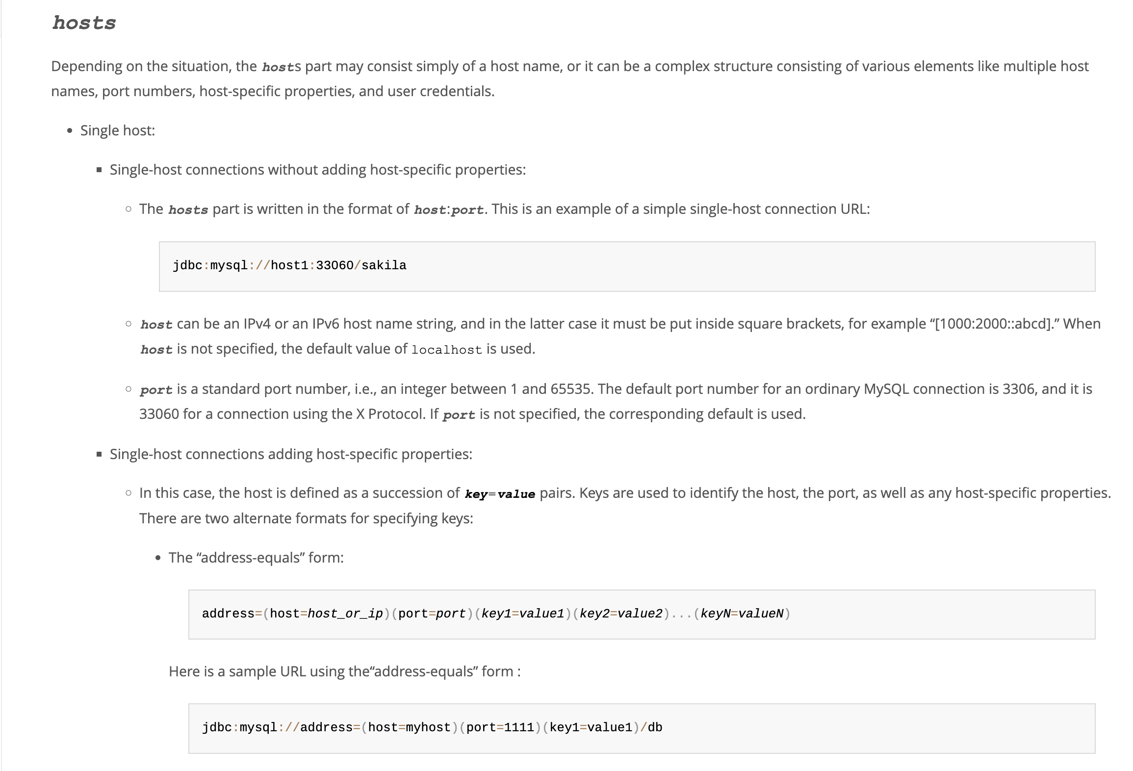
1. 引入
https://dev.mysql.com/doc/connector-j/en/connector-j-reference-jdbc-url-format.html#connector-j-url-user-credentials

Slide 11
0x02 现有绕过手法

Slide 12
2. 现有绕过手法
URL 编码
空格绕过
参数大小写绕过
依赖版本默认配置绕过
括号与注释绕过

Slide 13
0x03 漏洞案例与Trick

Slide 14
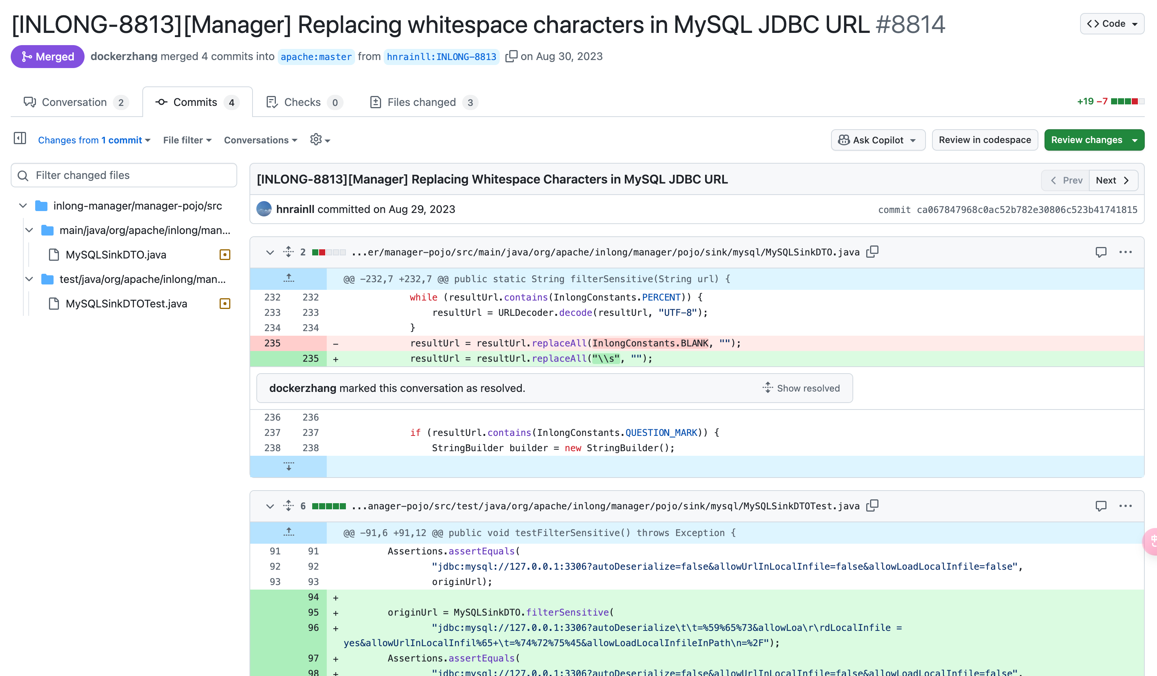
3. 案例分析
Apache InLong CVE-2023-46227 Bypass 通过正则表达式 \s 去除所有的空白字符

Slide 15
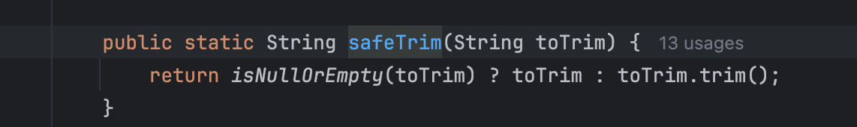
3. 案例分析
驱动中会通过safeTrim去除两端空白字符

Slide 16
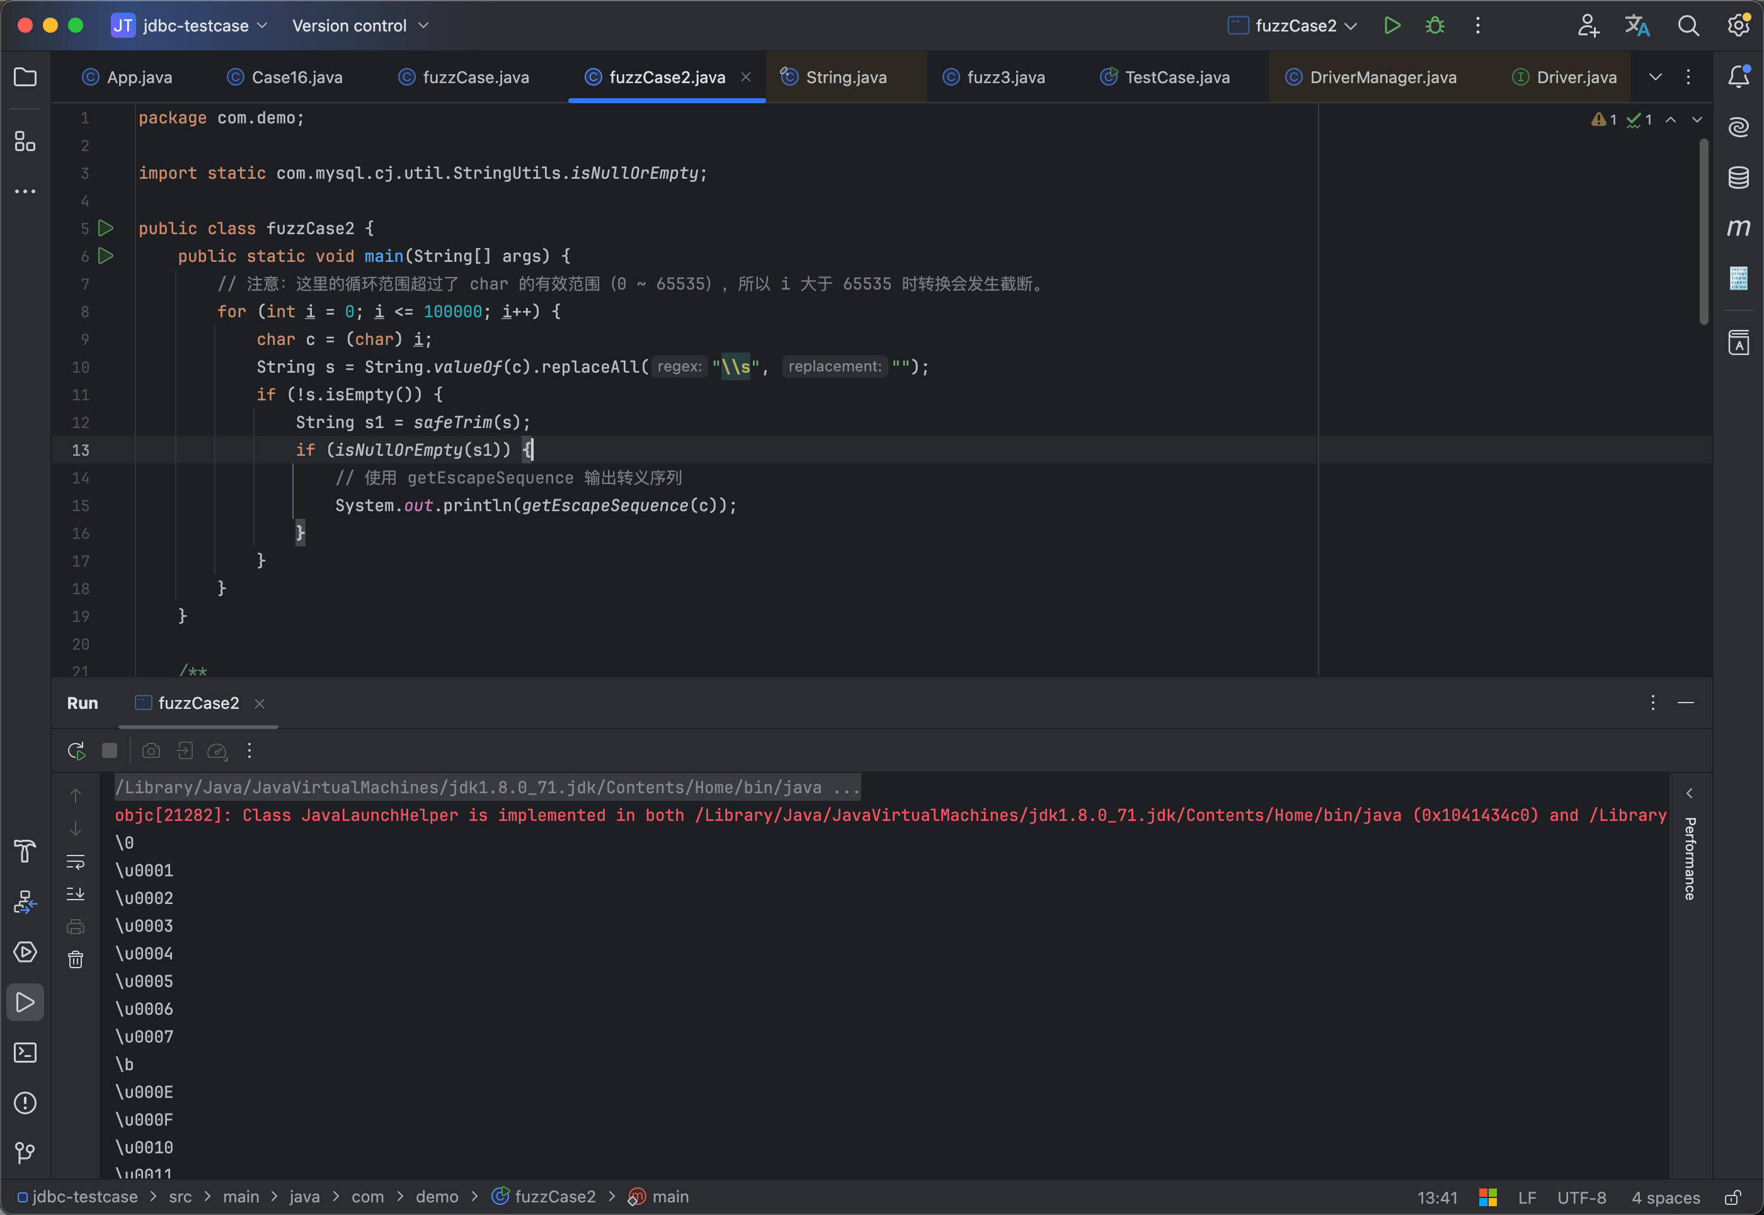
3. 案例分析
Fuzz 不可见字符

Slide 17
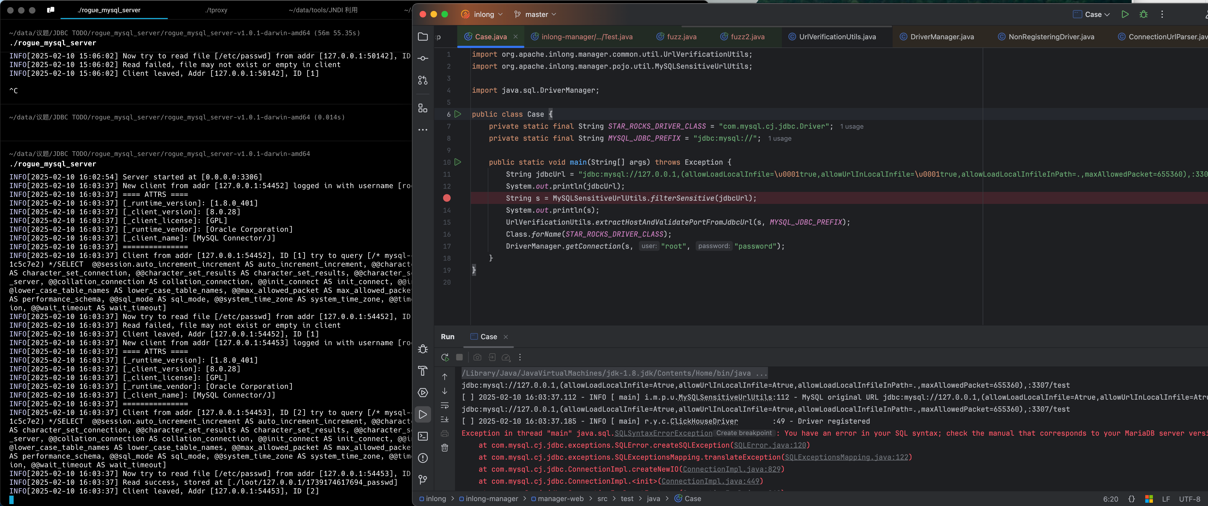
3. 案例分析
Apache InLong CVE-2023-46227 Bypass

Slide 18
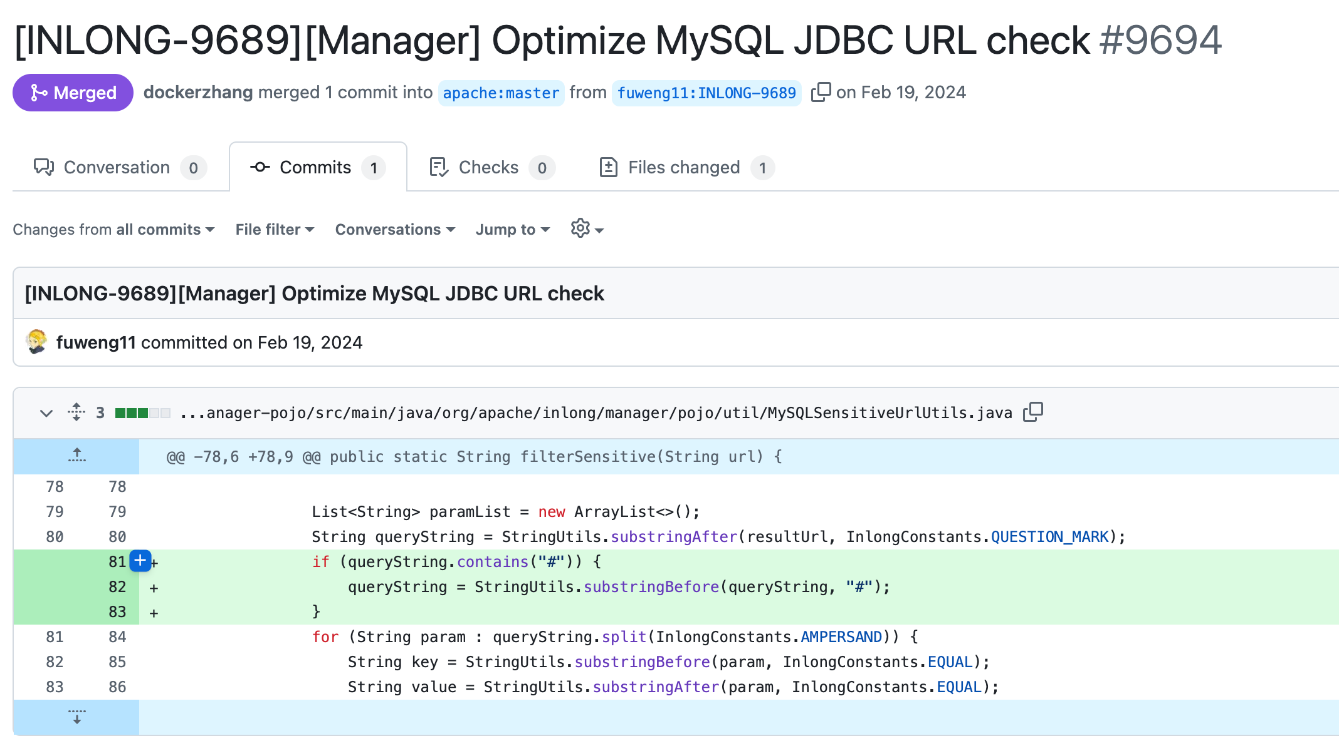
3. 案例分析
Apache InLong CVE-2024-26579 Bypass 多地址格式与equalsIgnoreCase漏洞

Slide 19
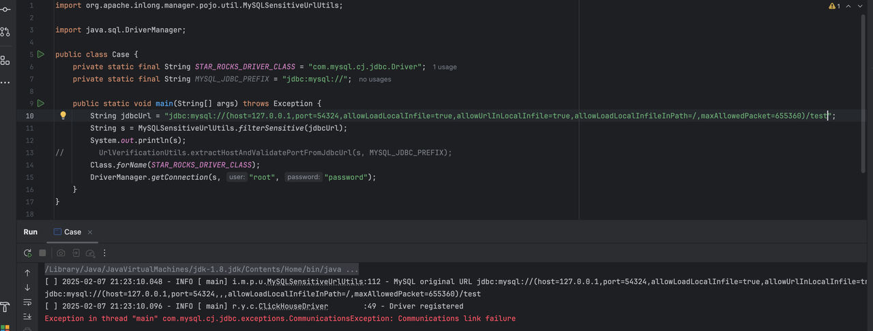
3. 案例分析
TestCase 代码

Slide 20
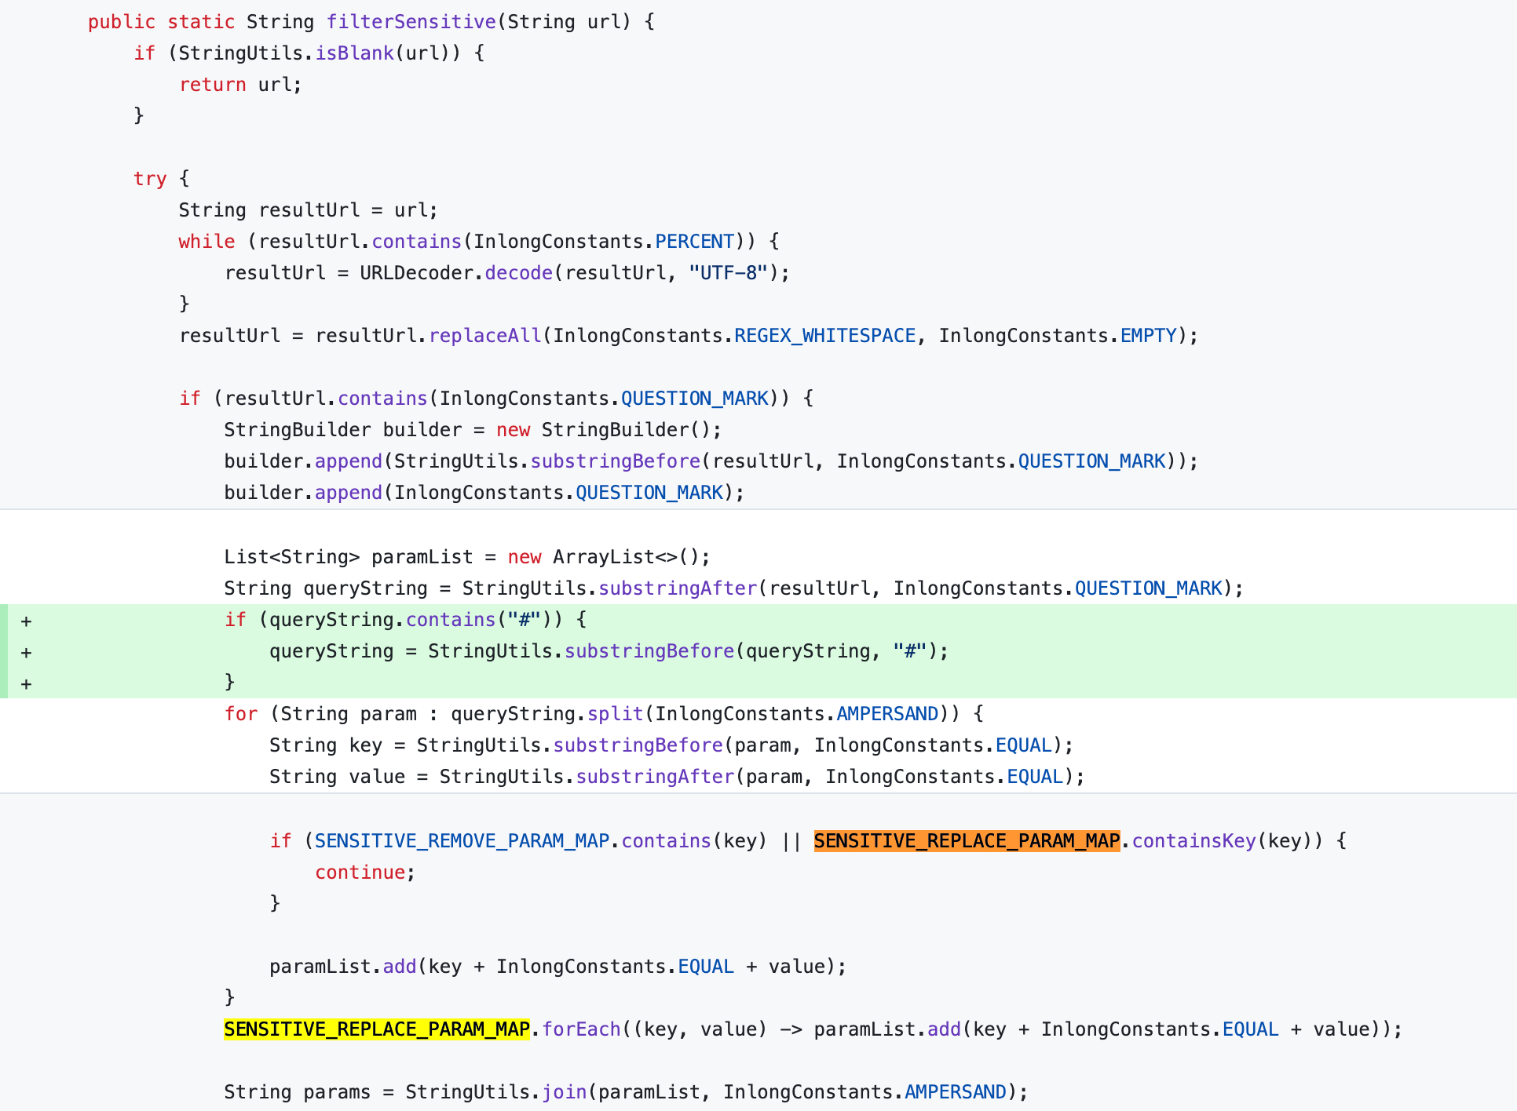
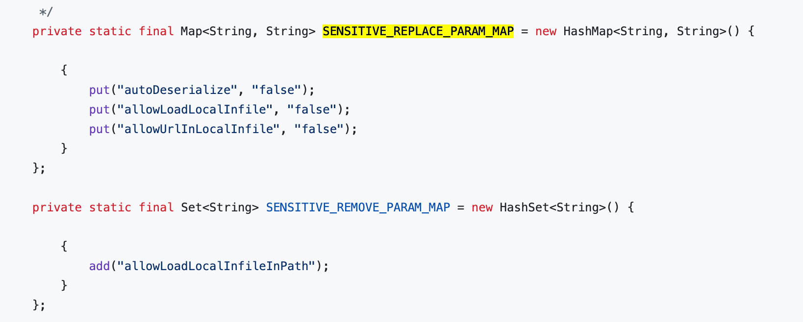
3. 案例分析
补丁中通过url是否contains包含恶意参数键值进行比对

Slide 21
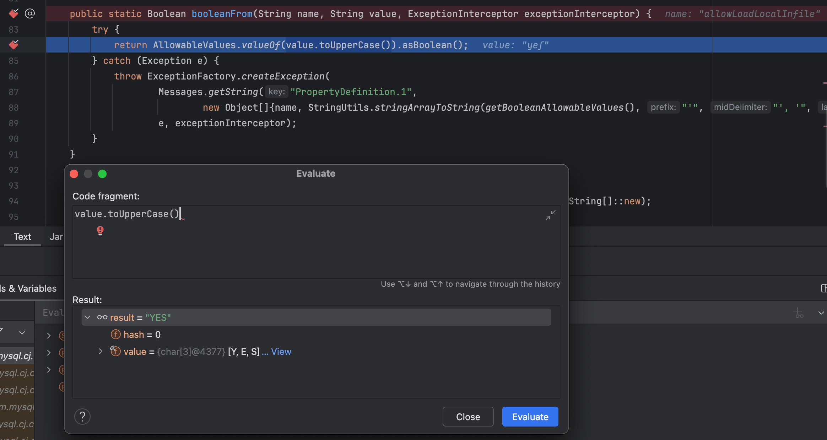
3. 案例分析
com.mysql.cj.conf.BooleanPropertyDefinition#booleanFrom

Slide 22
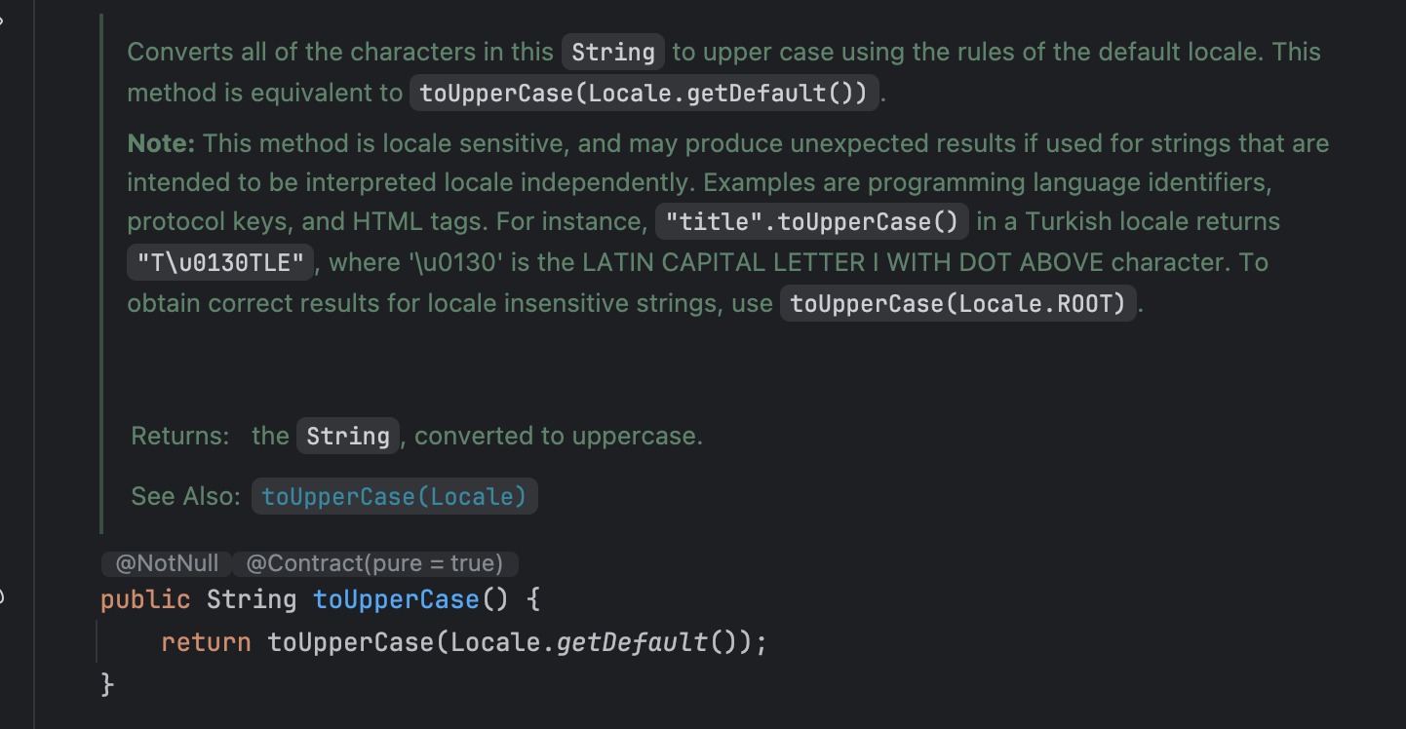
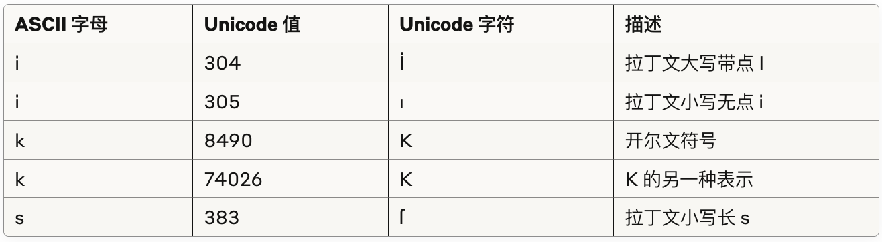
3. 案例分析
toUpperCase 方法类似equalsIgnoreCase方法，支持字符集非常的广，尝试编写代码fuzz可以得到一些特殊字符

Slide 23
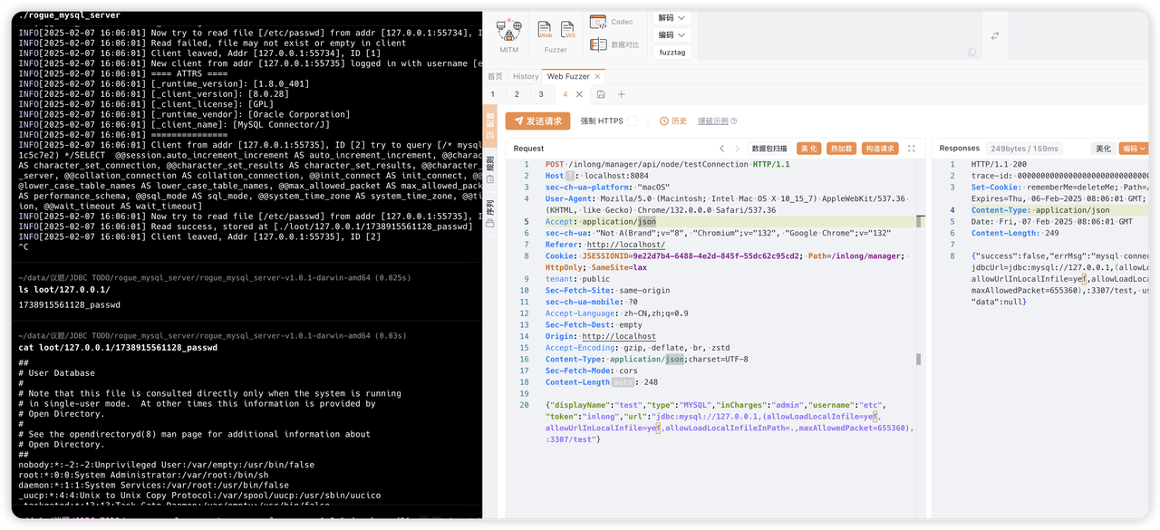
3. 案例分析

Slide 24
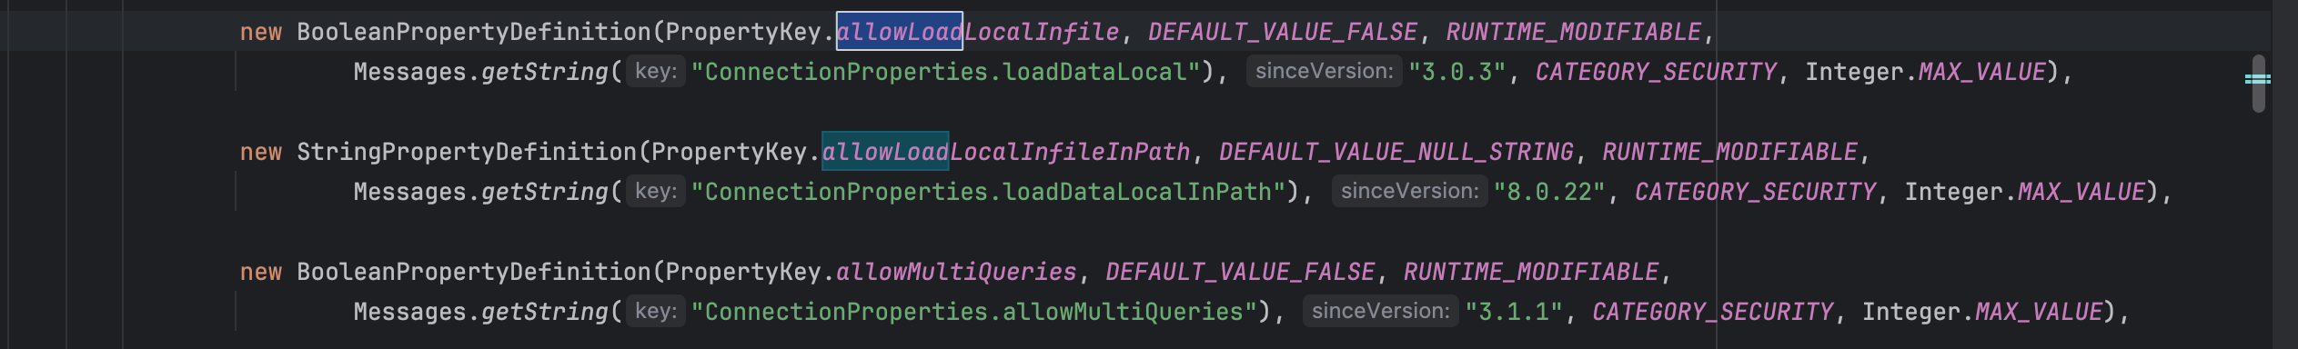
3. 案例分析
com.mysql.cj.conf.PropertyDefinitions 默认配置

Slide 25
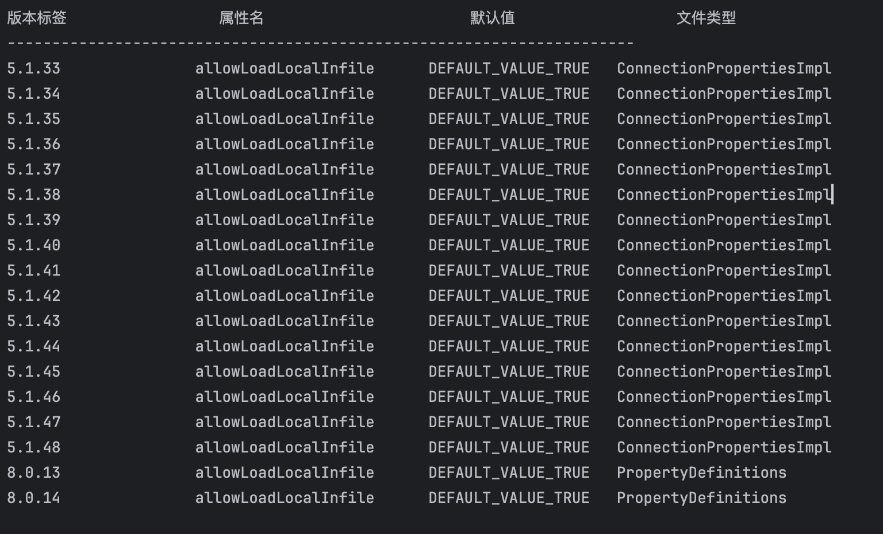
3. 案例分析
com.mysql.cj.conf.PropertyDefinitions 默认配置

Slide 26
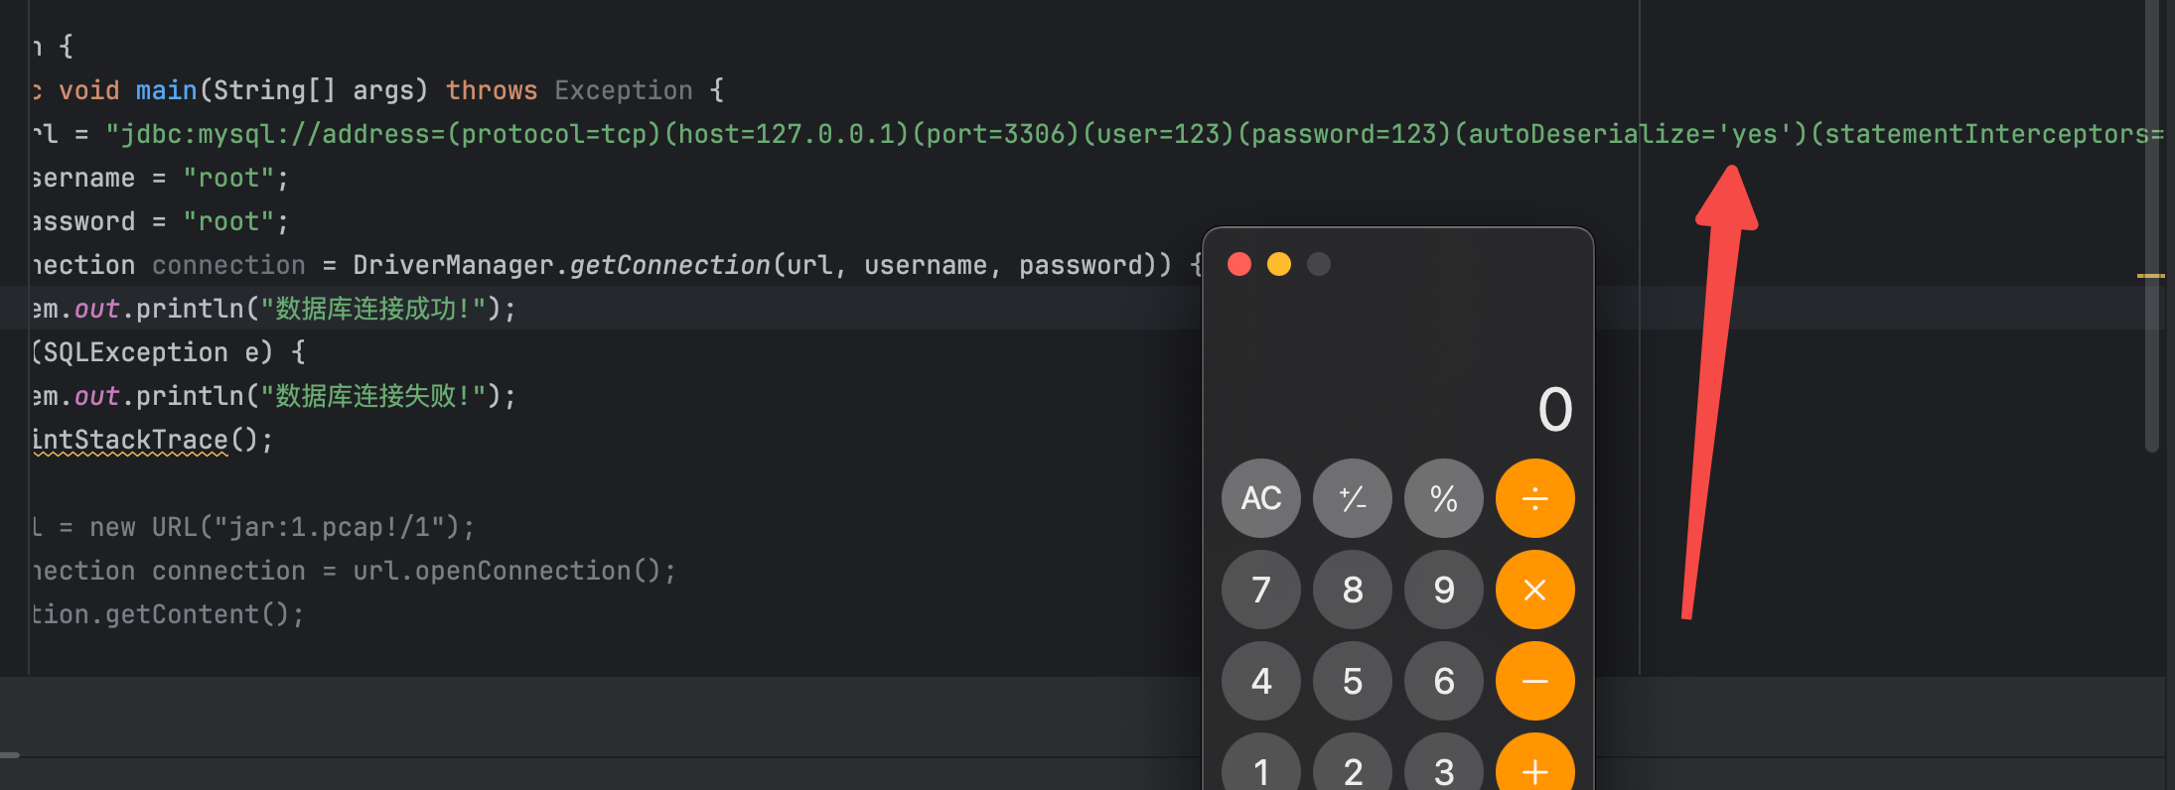
3. 案例分析
引号绕过

Slide 27
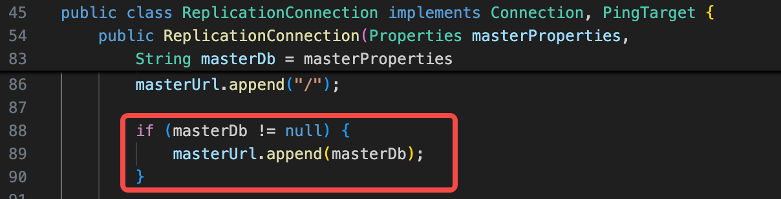

3. 案例分析
replication主从高可用连接URL二次注入
这种连接方式是 MySQL 驱动提供的一种特殊连接模式，在它的实现代码中由于拼接数据库名二次生成URL，导致URL注入

Slide 28
0x04 不出网利用

Slide 29
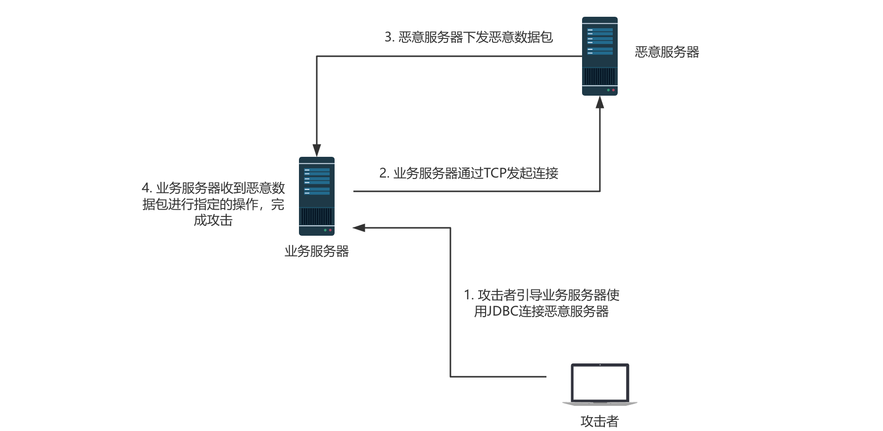
5. MySQL JDBC驱动不出网利用
传统的利用方式

Slide 30
5. MySQL JDBC驱动不出网利用
MySQL驱动的socketFactory
所有实现了socketFactory接口的类都可以指定为一个连接方式
1. StandardSocketFactory
2. NamedPipeSocketFactory

Slide 31
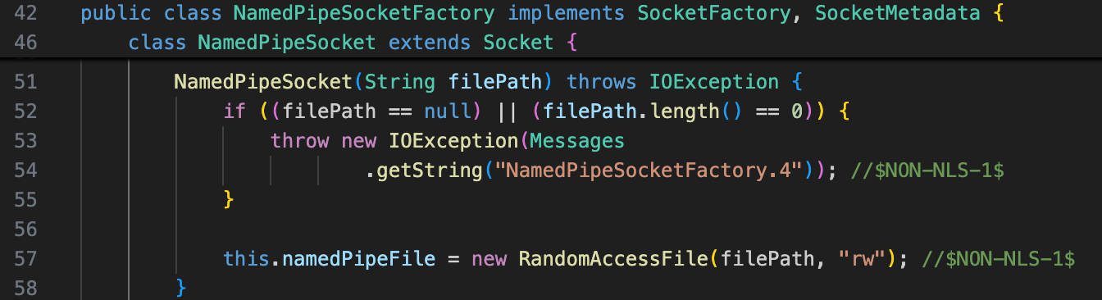
5. MySQL JDBC驱动不出网利用
NamedPipeSocketFactory
在Windows上使用NamedPipe: \\\\.\\pipe\\MySQL
在Linux上使用NamedPipe: mkfifo /tmp/MySQL

Slide 32
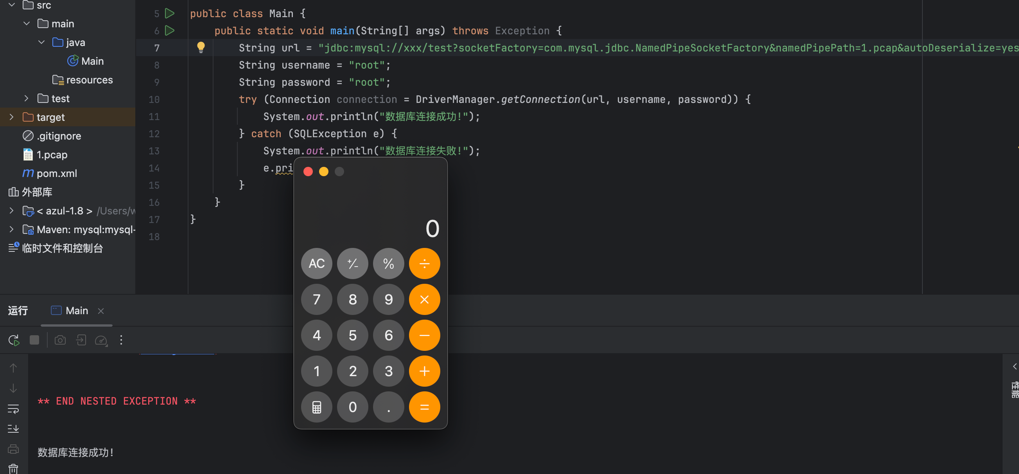
5. MySQL JDBC驱动不出网利用
使用NamedPipeSocketFactory完成反序列化攻击

Slide 33
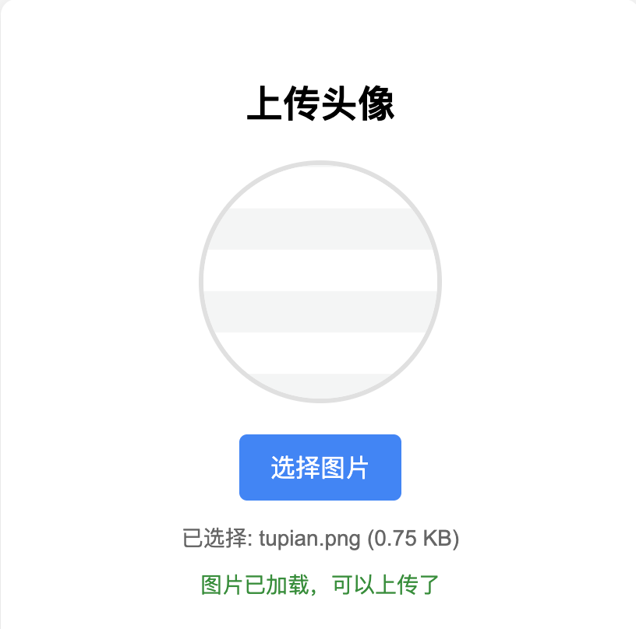

5. MySQL JDBC驱动不出网利用
文件如何上传-业务上传功能点
完成利用

Slide 34

5. MySQL JDBC驱动不出网利用
文件如何上传-临时文件+actuator泄露
完成利用

Slide 35
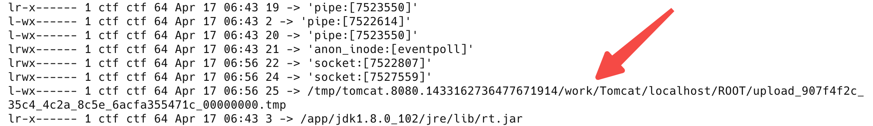
5. MySQL JDBC驱动不出网利用
文件如何上传-临时文件描述符
完成利用

Slide 36
开源项目：jdbc-tricks https://github.com/yulate/jdbc-tricks

Slide 37
问 答 环 节
Q&A

Slide 38
Thanks !

